Slide 1
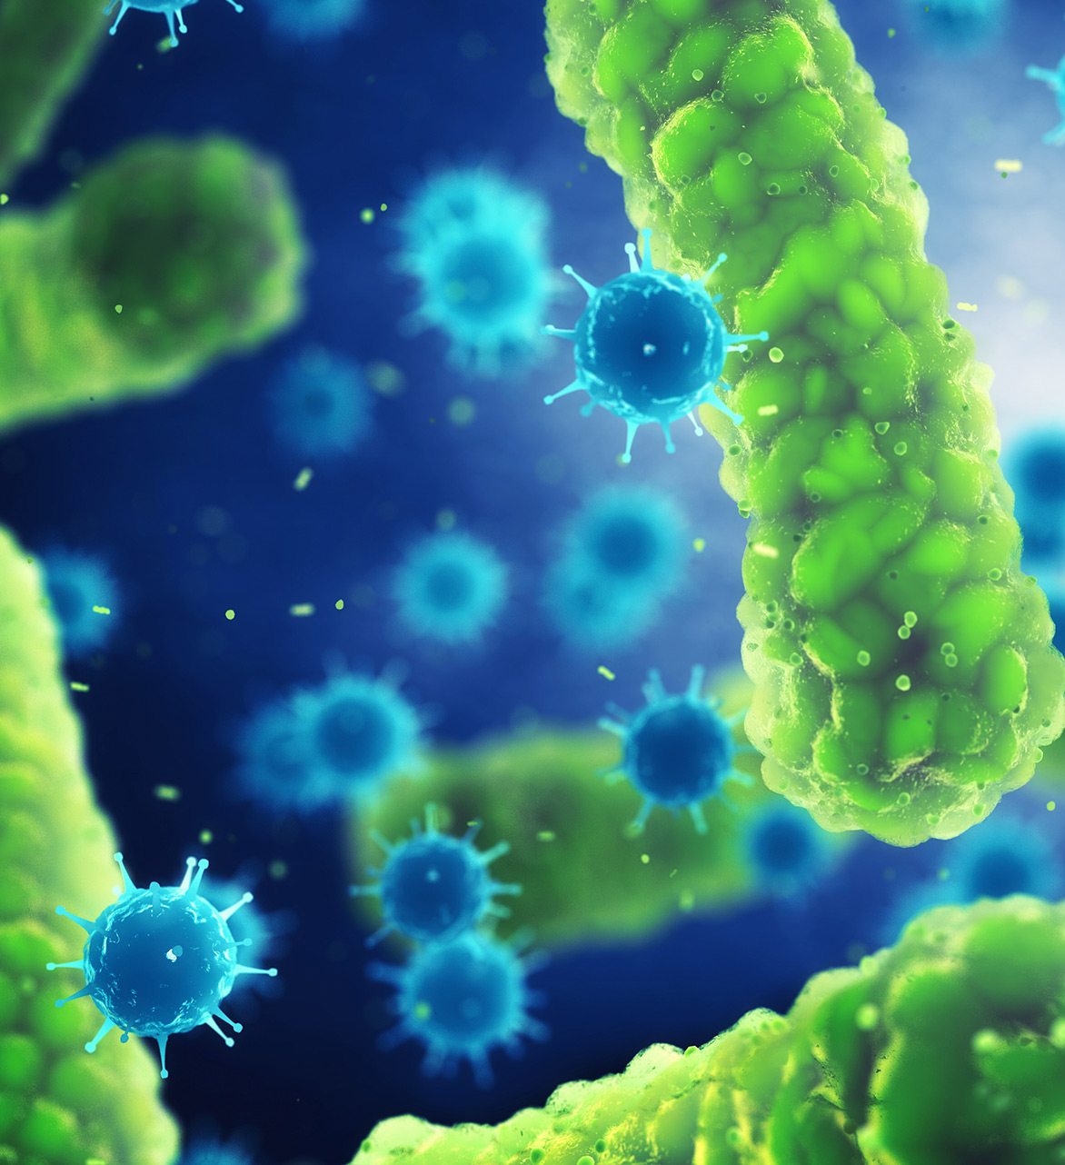
newUROKI.net
Питание и пищеварение у простейших и беспозвоночных животных
Питание и пищеварение - ключевые процессы, которые обеспечивают получение энергии и необходимых питательных веществ для жизнедеятельности организмов. Эти процессы играют важную роль в жизни простейших и беспозвоночных животных, представляющих значительное биологическое разнообразие. В этой презентации мы рассмотрим особенности питания и пищеварения у различных групп простейших и беспозвоночных.
Презентация для урока биологии в 8 классе по теме: «Питание и пищеварение у простейших и беспозвоночных животных»
«Новые УРОКИ» newUROKI.net
Всё для учителя – всё бесплатно!

Slide 2
newUROKI.net
Питание и пищеварение у простейших
Типы питания
Пищеварение
Простейшие используют различные способы питания: фотосинтез, сапротрофное питание и гетеротрофное питание. Фотосинтезирующие простейшие, такие как эвглена, получают энергию из солнечного света. Сапротрофные простейшие поглощают органические вещества из окружающей среды. Гетеротрофные простейшие, например амёбы, захватывают и переваривают частицы пищи.
Пищеварение у простейших происходит внутриклеточно в специальных органеллах - пищеварительных вакуолях. Пища заглатывается, окружается пищеварительными ферментами и переваривается. Питательные вещества затем усваиваются, а непереваренные остатки выводятся из клетки.

Slide 3
newUROKI.net
Пищеварительные процессы у кишечнополостных
1
Захват добычи
Кишечнополостные, такие как гидры и медузы, используют свои щупальца, усаженные стрекательными клетками, для захвата и парализации добычи.
2
Внутриполостное переваривание
Пища попадает в гастроваскулярную полость, где происходит её механическое и химическое расщепление ферментами.
3
Всасывание питательных веществ
Перевариваемые питательные вещества всасываются через стенки гастроваскулярной полости в клетки тела кишечнополостного.

Slide 4
newUROKI.net
Способы добычи пищи плоскими и круглыми червями
Плоские черви
Круглые черви
Плоские черви, такие как планарии, используют свои ресничные покровы, чтобы парить в воде и улавливать мелкие частицы пищи. Некоторые виды являются хищниками и активно ищут более крупную добычу, таких как мелкие беспозвоночные.
Круглые черви, например аскариды, обитают в кишечнике хозяев и питаются всасывая питательные вещества через свою кутикулу. Некоторые виды круглых червей обладают хоботками, которые используют для прокалывания тканей хозяина и высасывания крови или лимфы.

Slide 5
newUROKI.net
Пищеварительная система кольчатых червей
1
Глотка и пищевод
Пищеварительная система кольчатых червей, таких как дождевые черви, начинается с мускулистой глотки, которая затягивает пищу в пищевод.
2
Зоб и железистый желудок
Пища продвигается в зоб, где она смачивается слюной, а затем в железистый желудок, где происходит первичное механическое и химическое расщепление.
3
Кишечник
Из желудка пища поступает в длинный кишечник, где происходит дальнейшее переваривание и всасывание питательных веществ.

Slide 6
newUROKI.net
Разнообразие питания моллюсков
1
Растительноядные моллюски
2
Хищные моллюски
3
Фильтраторы
Двустворчатые моллюски, такие как устрицы и мидии, питаются, фильтруя из воды микроскопические частицы органического вещества с помощью жаберных пластинок.
Многие моллюски, такие как улитки и слизни, питаются растительной пищей, соскабливая её с поверхностей при помощи радулы - специального органа, похожего на терку.
Некоторые моллюски, например, морские звезды, являются активными хищниками, захватывающими и переваривающими другие морские организмы.

Slide 7
newUROKI.net
Особенности пищеварения членистоногих
Мандибулы
Пищеварительная система
Транспорт питательных веществ
Членистоногие, такие как насекомые и пауки, используют хватательные ротовые органы - мандибулы - для захвата, измельчения и манипулирования пищей.
Пищеварительная система членистоногих включает в себя глотку, пищевод, желудок, кишечник и различные железы, обеспечивающие переваривание и усвоение питательных веществ.
У членистоногих питательные вещества, усвоенные в кишечнике, распространяются по всему телу с помощью незамкнутой кровеносной системы, называемой гемолимфой.

